Slide 1
Язык программирования Кумир.
Первая программа.

Slide 2
| использовать Робот 1 алг 2 нач 3 . 4 кон
Notes:
Попробуем написать программу, выводящую строку с надписью "Привет, мир", в среде программирования КуМир. Запускаем среду КуМир, в появившемся окне должен быть шаблон для программы:
Заметим, что первая строка, "использовать Робот", закомментирована: на это указывают вертикальная черта | и серый цвет шрифта. Комментарий, т.е. строка, в начале которой стоит знак "|", не воспринимается системой как программный код.

Slide 3
1 алг Привет 2 нач 3 вывод "Привет, мир!" 4 кон
Notes:
Вывод текста на экран осуществляется при помощи команды вывод: На экране появится строка: Привет, мир!

Slide 4
1 алг Привет 2 нач 3 вывод "Привет, мир!", нс 4 вывод "Это моя первая программа!" 5 кон
Notes:
Кроме того, можно дополнить уже готовую программу выводом еще одной строки:
Обратите внимание на команду нс в конце 3 строки: именно она отвечает за переход на новую строку! Таким образом, на экране появится:
Привет, мир! Это моя первая программа!
f9 Итак, во время первого урока мы научились: добавлять комментарии к программе;
выводить на экран строки;
разделять строки переносом на новую строку.

Slide 5
Задание.
Выведите на экран Ваше Ф.И.О., класс, в котором Вы учитесь, и номер школы. Каждый пункт начинайте с новой строки, чтобы получилось:
1) Ф.И.О. 2) Класс 3) Номер школы

Slide 6
Язык программирования Кумир.
Переменные и ввод с клавиатуры

Slide 7
Переменная - это величина, имеющая тип, имя и значение. Значение переменной может изменяться во время работы программы. В качестве переменных могут использоваться: латинские буквы
русские буквы
цифры
знак подчеркивания ( _ )
Нельзя использовать: скобки
знаки +, -, *, ? и т.д.
Заглавные и строчные буквы различаются!

Slide 8
Типы переменных: цел | целый
вещ | вещественный
сим | символьный
лит | литеральный
лог | логический

Slide 9
Объявление переменных:
<тип переменной> <имя переменной (, имя второй переменной, имя третьей переменной, ...)>
Пример: цел а, b, c

Slide 10
Оператор - это команда языка программирования (инструкция). Оператор присваивания - это команда для записи нового значения в переменную. Пример: а := 5
Notes:
Как записать значение переменной? Для подобных целей в языке КуМир существует оператор присваивания:
Оператор ввода: ввод а Что происходит во время выполнения инструкции? Программа ждет, пока пользователь введет значение и нажмет Enter;
Введенное значение записывается в переменную а.
ввод а, b С клавиатуры вводятся 2 значения через запятую
через пробел

Slide 11
Язык программирования Кумир.
Ветвление и Цикл.

Slide 12
Команда ветвления «если»
В языке Кумир для этих целей используются две составные команды: если-то-иначе-все и выбор-при-иначе-все.

Slide 13
Команда если-то-иначе-все
если условие
то серия1
иначе серия2
все
Notes:
Команда ветвления если-то-иначе-все имеет следующий формат:
В качестве условия используется логическое выражение, которое может принимать два значения: да или нет. Если значение логического выражения равно да, то выполняется серия1, в противном случае - серия2.

Slide 14
если a<b то b:=b-a p:=p+q иначе a:=a-b q:=q+p все

Slide 15
если x > m то m := x n := n+1 все

Slide 16
Пример (исполнитель Робот)
если справа свободно то вправо все

Slide 17
Команда если-то-иначе-все. Неполная форма.
если условие
то серия1
все
Notes:
Заметим, что серия2 вместе со служебным словом иначе может отсутствовать. В таком случае команда имеет следующий формат:

Slide 18
выбор при a > 1: i := i + 1 при a < 0: j := j - 1 иначе t := i; i := j; j := t все

Slide 19
Пример (исполнитель Робот)
выбор при сверху свободно: вверх при слева свободно: влево при снизу свободно: вниз при справа свободно: вправо все

Slide 20
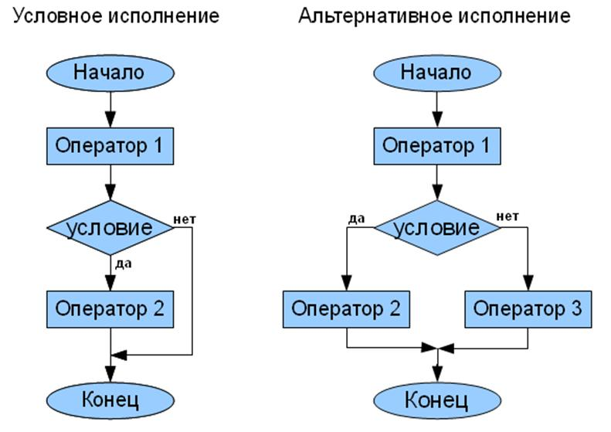
Циклы

Slide 21
На языке КуМир цикл с предусловием имеет следующий вид:
если <условие> то <действия> иначе <альтернативные действия> все

Slide 22
Цикл с предусловием
нц пока <условие> <тело цикла> кц

Slide 23
Цикл с постусловием
нц <тело цикла> кц_при <условие>

Slide 24
Цикл со счётчиком
цел а нц для а от 0 до 9 … тело цикла кц

